Slide 1



ТЕРРИТОРИЯ ПРОФЕССИОНАЛЬНОГО ОБОГАЩЕНИЯ
ГАПОУ ТО «Тобольский многопрофильный техникум»
Тобольск, 2021

Slide 2


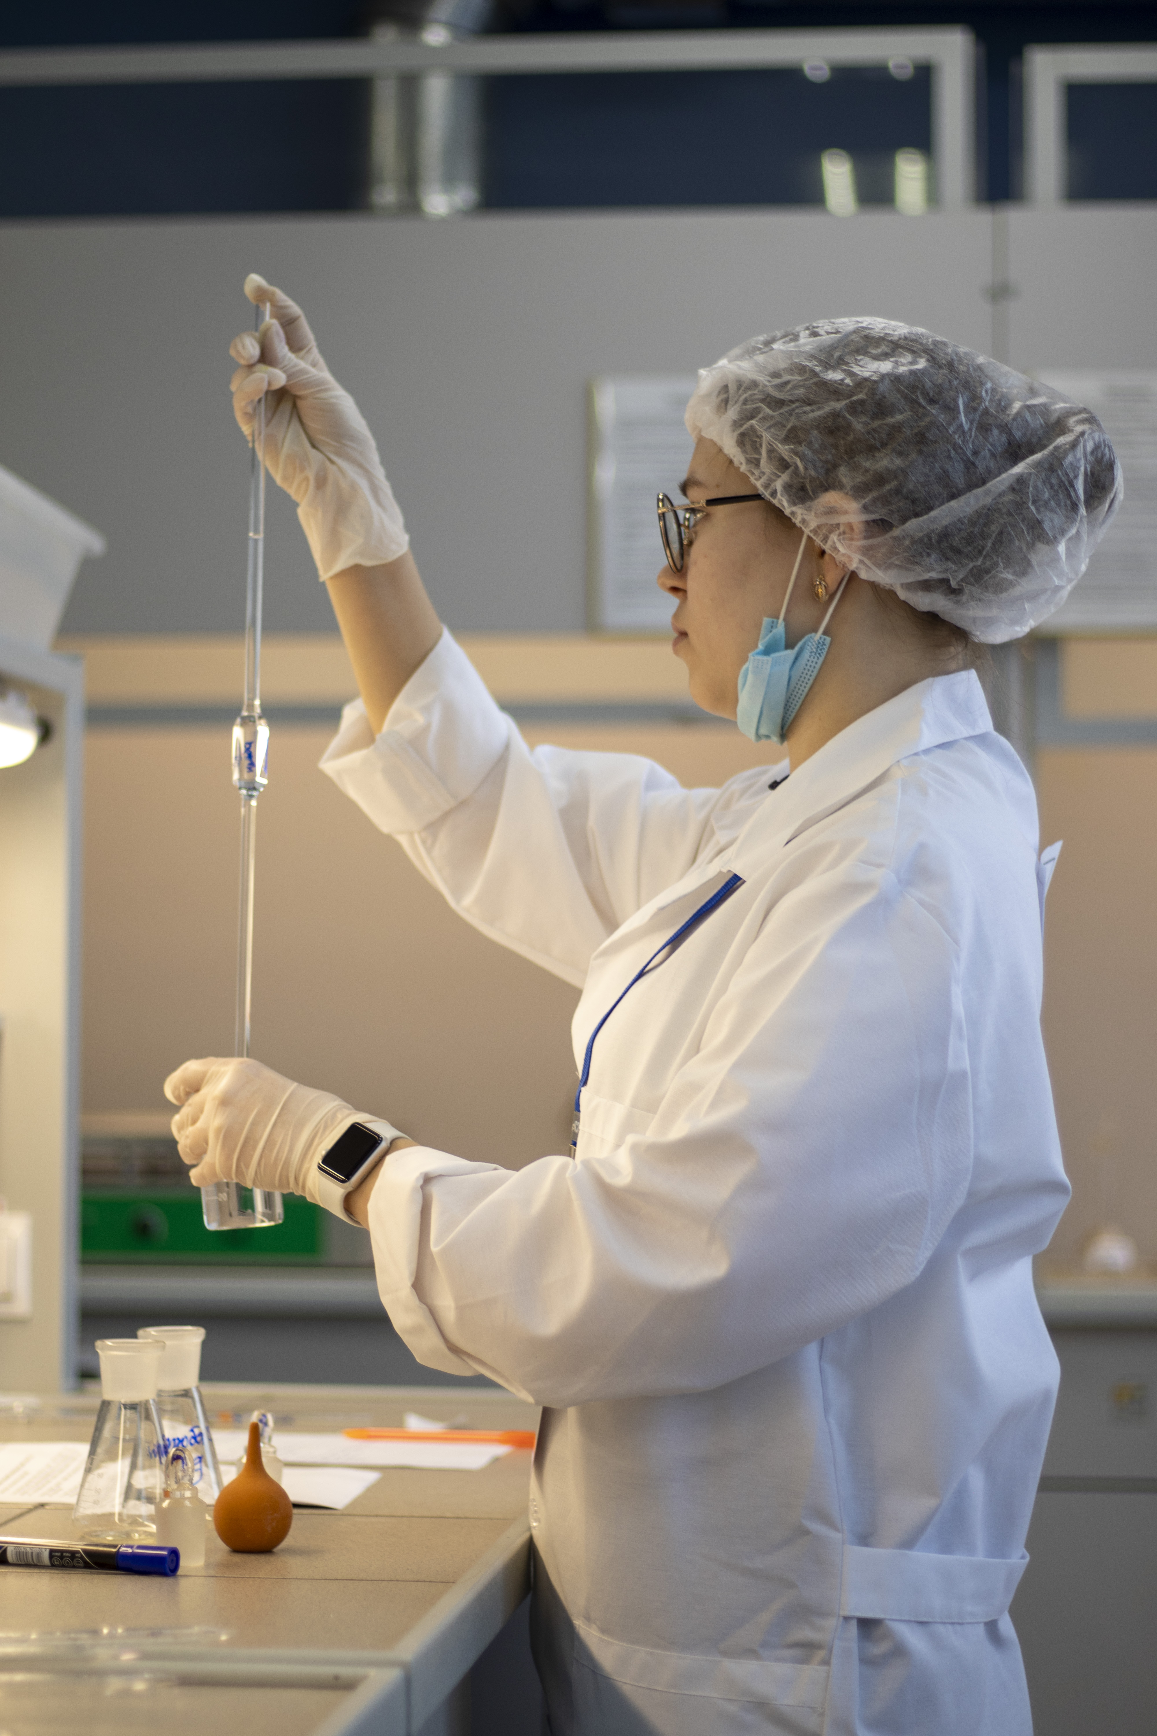
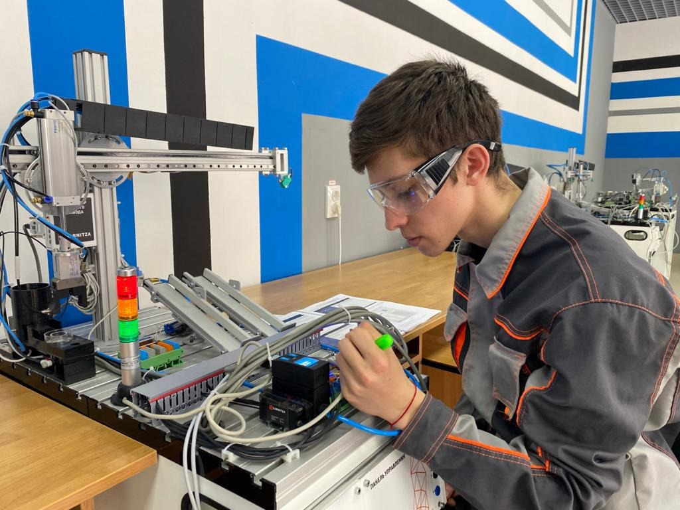
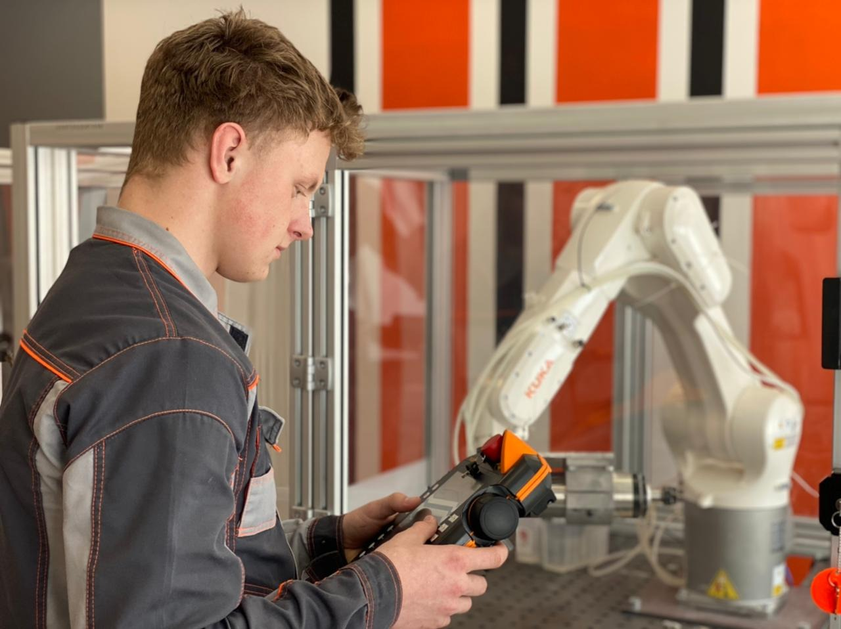
ТОБОЛЬСКИЙ МНОГОПРОФИЛЬНЫЙ ТЕХНИКУМ:
ДОСТОЙНОЕ ОБРАЗОВАНИЕ – УСПЕШНОЕ БУДУЩЕЕ
56
126
16
1700
контингент
обучающихся
направлений подготовки
квалифицированных педагогов
компетенций
WorldSkills
4
4
5
современных лабораторий оборудованных по НП
8
Компетенций WSRT абсолютная линейка
отделения в 2-ух
муниципалитетах
образовательных
корпуса
НАШИ ЦЕННОСТИ
инновации и умный результат
креативность и открытость
сотрудничество и диалог
социальная активность
инициативность и готовность к развитию
информационная грамотность
2

Slide 3

КЛЮЧЕВЫЕ МЕХАНИЗМЫ ВЗАИМОДЕЙСТВИЯ И РАЗВИТИЕ СОВМЕСТНЫМИ УСИЛИЯМИ
Обучение и развитие педагогов – обмен опытом и лучшими практиками
Отработка профессиональных компетенций и совершенствование профессионального мастерства на базе
СИБУР ТОБОЛЬСК ООО ЗАБСИБНЕФТЕХИМ
Запуск совместных образовательных инициатив
совместно с ЦНТЭ СИБУРИНТЕХ
Кванториум , ДПО
Взаимодействие с вузами
Тюменской области
Орган управлением образованием,ОО,ДОО.
ОПОРА РОССИИ представительство
в Тюменской области
Программы целевой подготовки и совместные образовательные и профориентационные модули
Привлечение экспертов предприятий на Демонстрационный экзамен, по профильным специальностям
Сетевое взаимодействие и ресурсное сопровождение – совместные инвестиции в улучшение материально-технической базы
4

Slide 4
КАЧЕСТВЕННАЯ ПОДГОТОВКА ВЫПУСКНИКОВ ПРОЕКТА
ПОТРЕБНОСТЬ КОМПАНИИ
ПРОФИЛЬ ВЫПУСКНИКА ПРОЕКТА
ЦЕЛЕВОЙ РЕЗУЛЬТАТ ПОДГОТОВКИ
ПОТРЕБНОСТЬ ОБРАЗОВАТЕЛЬНЫХ УЧРЕЖДЕНИЙ
Подготовка высококвалифицированного персонала под профиль компетенций компании
Развитие сетевого взаимодействия и партнерской сети, повышение качественного уровня образовательной среды
Первичные профессиональные навыки
Цифровые компетенции
Умение работа и цифровыми инструментами и IT технологиями в компании
Повышение интереса к образованию, улучшение имиджа образовательных учреждений
Прикладные производственные навыки
Взаимодействие с людьми и переговоры
Понимание экономики производства и знание английского языка
Повышение уровня и квалификации преподавательского состава, обмен лучшими практиками
Самостоятельность решений
Непрерывное обучение
Владение бизнес-мышлением и умением работать в кросс-функциональных командах
Английский язык
Ранняя профилизация и профориентация обучающихся
Критическое мышление
Проектный менеджмент
Профориентация и повышение престижа рабочих профессий,
проект ПрофиСИБУРа:
Реализация совместных профориентационных проектов на базе школ города, в т.ч. в линейке WorldSkills Junior
Комплексная программа подготовки будущих специалистов, проект Классы СИБУРа:
Обучение в рамках модуля «Рабочие профессии» по компетенциям: лаборант хим.анализа, электромонтер, КИПиА
Стажировки преподавателей техникума на базе предприятия
Практиконаправленное обучение для развития педагогов и их представлениях о современном производстве
Разработка и внедрение совместных образовательных программ под модель компетенций компании
Привлечение лучших росийских и международных экспертов к наполнению техничеких и дополнительных образовательных модулей
Обучение студентов в рамках целевой подготовки/совместных программ СИБУРа
Обучение на высокотехнологичном оборудовании по стандартам разработанным под нужды компании
Стажировки и практики на базе предприятия, вынесенные занятия и лабораторные работы
Закрепление полученных в ходе обучения навыков под контролем заказчика и будущего работодателя выпускников
5

Slide 5
РЕАЛИЗАЦИЯ ПРОЕКТА
!
ДОО
ОО
ПОО
ВПО
Кванториум
СИБУРИНТЕХ
ЗабСибНефтехим
Формирование
среды
ИНДИВИДУАЛЬНОСТЬ
КАЧЕСТВО
УСПЕШНОСТЬ
Подготовка
кадров
Образовательное
Внедрение ИОМ
БЕСШОВНОЕ ОБРАЗОВАНИЕ
Дополнительное
образование
У Ч А С Т Н И К И П Р О Е К Т А
Ресурсная
площадка
пространство
Непрерывное
образование

Slide 6
МОДЕЛЬ ОБРАЗОВАТЕЛЬНОЙ (ПРОФОРИЕНТАЦИОННОЙ) ТРАЕКТОРИИ
РАННЯЯ ПРОФЕССИОНАЛЬНАЯ ОРИЕНТАЦИЯ
Фестиваль «Город Профессий», занимательные уроки и т.д. для ДОО.
ДОПРОФЕССИОНАЛЬНОЕ САМООПРЕДЕЛЕНИЕ
Мастер-классы, Профессиональные пробы, вынесенные уроки Технологии, Промышленный Туризм, Научные Квизы и т.д. для обучающихся средних общеобразовательных организаций
ПРЕДПРОФЕССИОНАЛЬНАЯ ПОДГОТОВКА
Классы СИБУРа, участие в движении WSR,программы профессионального обучения (получения первой профессии) для обучающихся ОО
4

Slide 7




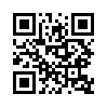
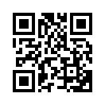
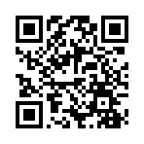
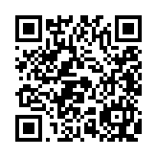
НАШИ ЦЕННОСТИ
Инновации и умный результат
Креативность и открытость
Сотрудничество и диалог
Социальная активность
Инициативность и готовность к развитию
Информационная грамотность
Станислав Поляков
polyakov@tmt72.ru

